Slide 1
Apresentação do Trabalho de Conclusão de Curso (TCC)
Pós-graduação PUC Minas
Ciência de dados e Big data

Slide 2
Introdução
Machine Learn na interpretação e classificação dos
investimentos do Tesouro Nacional
Katia Vieira Pinheiro

Slide 3
Introdução
Contextuação e Problema Proposto
Coleta de Dados
Processamento/Tratamento dos Dados
Análise e Exploração de Dados
Criação de Modelo de Machine Learn
Apresentação dos Resultados

Slide 4
Introdução
O Ministério da Economia assim como todos os outros disponibilizam dados a serem analisados e possibilita uma iteração com as empresas e os cidadãos.
Este conjunto de dados apresenta o movimento de operações do volume financeiro ocorridos no Tesouro Direto em determinado mês. Durante a pandemia, houve alta de preços e despesas. Comprar documentos do governo como se fosse uma poupança para os cidadãos brasileiros diminuíram bastante. Ainda por cima, a redução dos juros como ferramenta para a contenção da inflação não permitia deixar atraente ao brasileiro o investimento na época.

Slide 5
Contextuação
Durante o ano de 2019, as operações foram mínimas, o que reflete a política de juros baixos. Porém, os juros começaram a aumentar a partir do segundo semestre de 2020. Os investidores começaram a fazer mais operações. Como amostra, escolhi somente o mês de fevereiro do ano de 2021. Pois o dataset ficaria muito grande, inviabilizando a minha pesquisa já que ela se dá num ambiente limitado e não num ambiente de desenvolvimento ou de homologação de grandes empresas.

Slide 6
Problema Proposto
“Um projeto de Data Science começa com uma necessidade ou ideia. Nesta etapa inicial, deve-se primeiro ter em mente o problema que se deseja resolver, e, em seguida, os objetivos devem ser definidos ...” (Escovedo, Tatiana).
Verificar e expor as operações realizadas no período de fevereiro de 2021 e fazer uma previsão de quais seriam os investidores de baixa, médio baixo, médio alto e alto investimento nos títulos existentes no Tesouro Direto. O aumento dos investimentos são atrelados a alta dos juros básicos e da taxa SELIC.

Slide 7
Os 5 Ws
(Why) Por que esse problema é importante? O investimento dentro do Tesouro Direto chama a atenção, pela rentabilidade e a segurança.Foi criado em 2002 pelo Tesouro Nacional – órgão responsável pela gestão da dívida pública.
Permite que as pessoas físicas comprem papéis do governo federal pela internet. Ao comprar um título, o investidor está emprestando dinheiro ao governo. Aplicações com valores muito baixos (a partir de R$ 30) e oferece liquidez diária para todos os papéis.

Slide 8
Os 5 Ws
Há várias opções de títulos públicos à venda para perfis diferentes de investidor.
Assim, é possível escolher diferentes indexadores, prazos de vencimento e fluxos de remuneração.
(Who?) De quem são os dados analisados?
São dados públicos e estão disponíveis no site Dados.gov.br.

Slide 9
Os 5 Ws
(What) Quais os objetivos com essas análises? O que iremos analisar?
Análise dos títulos como impacto da redução das taxas de juros pelo Banco Central e ainda quais seriam os tipos de investidores existentes e futuros.
(Where) Quais os aspectos geográficos e logísticos de sua análise?
A delimitação geográfica foi em nível Brasil.
(When) Qual o período analisado?
Mês de fevereiro de 2021.

Slide 10
Coleta de Dados
Utilizou-se Pythonn 3.8.3 linguagem de programação e o Jupyter versão 6.0.3 aplicativo cliente-servidor de código aberto usado para criar e executar principalmente projetos de Ciência de Dados.
Basicamente foram utilizadas as bibliotecas:“Pandas” e “Numpy” ; “pandas_profiling” ; “BeautifulSoup” e “request” ; “scipy” ; e “sklearn”.
Foi criado um dataset com o mês de fevereiro de 2021. Pois o ano de 2020 foi o de menor investimento já que os juros estavam muito pequenos o que desestimulou os investimentos.

Slide 11
Processamento/Tratamento de Dados
As operações de ETL (extraction, transformation, loading) dos dados, atividades de pré-processamento, representam a etapa mais demorada e trabalhosa de um projeto de data science, consumindo pelo menos 70% do tempo total do projeto, segundo Escovedo:
“Nesta etapa, pode ser necessário remover ou complementar dados faltantes; corrigir ou amenizar dados discrepantes (outliers) e desbalanceamento entre classes, e selecionar as variáveis e instâncias mais adequadas para compor o(s) modelo(s) que serão construídos na etapa seguinte.”

Slide 12
Processamento/Tratamento de Dados
No presente projeto foram necessários alguns procedimentos de data cleaning:
1. transformação e conversão das colunas do dataframe;
2. remoção de linhas que não possuem os dados necessários;
3. remoção de dados duplicados;
4. rotulagem dos atributos Tipo Título e Investidor e;
5. remoção de partes desnecessárias dos documentos;

Slide 13
Análise e Exploração dos Dados
Iniciou-se a fase de análise e exploração dos dados com o método "Profile Report" da biblioteca "pandas_profiling", que possibilita uma rápida análise exploratória dos dados do dataframe: estatística descritiva com medidas de dispersão e medidas de posição, valores extremos, dados faltantes, correlações etc. No overview do “Pandas Profiling Report”, são demonstradas as estatísticas do dataset e os tipos de variáveis. Mostra-se que não há dados faltantes, o número total de linhas e colunas do dataframe foi processado.

Slide 14
Divisão entre previsores e classe
O dataset os dados são considerados previsores e classe.
No caso, o dado de Investidores foi a definida como o alvo ou classe. Pois é derivada do valor que foi vendido ao investidor classificando o mesmo a seguir:
1 - para baixo investimento,
2 - para média baixo,
3 - para médio alto e
4 - para investimentos com valores maiores que 75% da média.

Slide 15
Treinamento e teste
Treinamento
Os dados de treino são os dados que serão apresentados ao algoritmo de machine learning para criação do modelo. No caso, estamos representando 75% da totalidade dos dados.
Teste
Serão apresentados ao modelo após a sua criação, simulando previsões reais, permitindo assim que o desempenho real seja verificado. No caso, estamos representando 25% da totalidade dos dados.

Slide 16
Criação de Modelos de Machine Learning
Segundo Géron (2019), machine learning é a ciência (e a arte) da programação de computadores para que eles possam aprender com os dados.
Em relação à possibilidade de serem ou não treinados com supervisão humana, os sistemas de machine learning podem ser classificados em: supervisionados, não supervisionados, semi supervisionados e aprendizado por reforço, podendo ser combinados com outras classificações.

Slide 17
Criação de Modelos de Machine Learning
A classificação do atual projeto, é o aprendizado supervisionado, em que os dados de treinamento fornecidos ao algoritmo contêm as soluções desejadas. Comparamos o desempenho de cinco algoritmos de machine learning para classificação:
1. Decision Tree Classifier (CART): Árvore de Decisão;
2. Random Forest Classifier (RFC): Floresta Aleatória.
3. k-Nearest Neighbors (k-NN): k-Vizinhos Mais Próximos;
4. Support Vector Machines (SVM): Máquinas de Vetores de de Suporte;e
5.Neural Networks (RNAs):Redes Neurais Artificiais

Slide 18
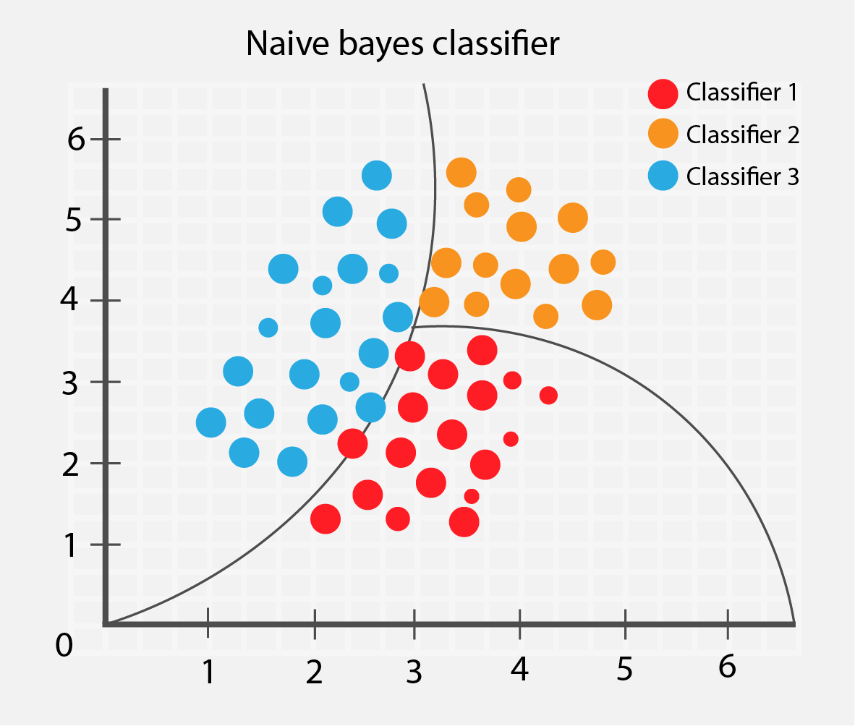
Modelos de Machine Learning
Durante a execução do código, tambem utilizei o algorítmo Nive Bayes mas não fiz o comparativo junto com os aoutros 5 acima citados. Só para testes preliminares.

Slide 19
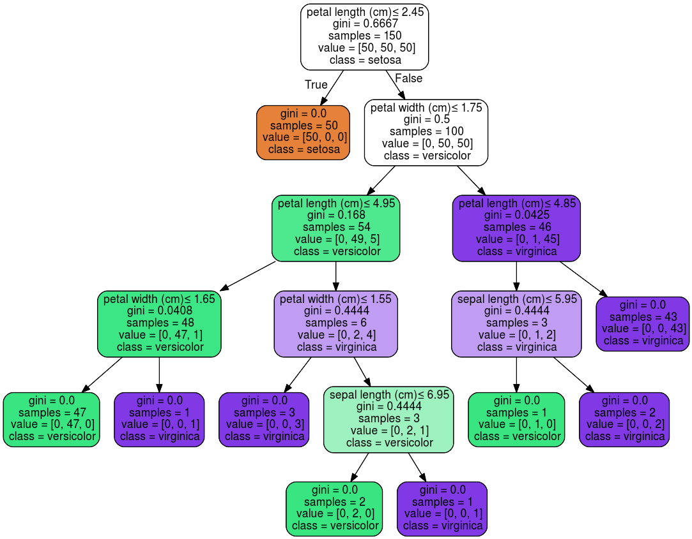
Modelos de Machine Learning
Árvores de Decisão

Slide 20
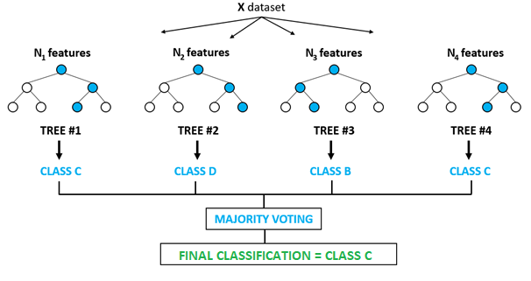
Modelos de Machine Learning
Floresta Aleatória

Slide 21
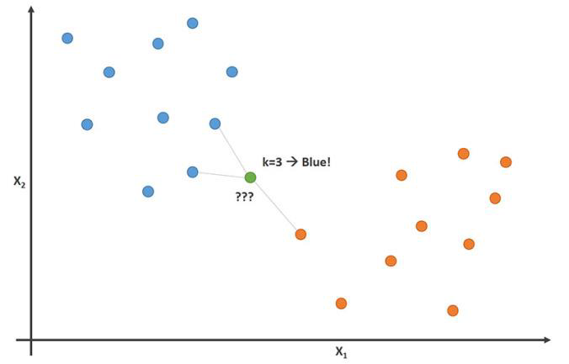
Modelos de Machine Learning
k-Vizinhos Mais Próximos

Slide 22
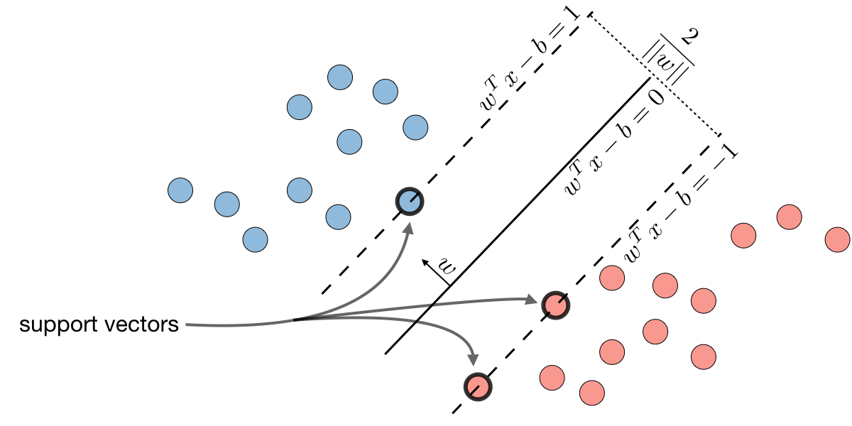
Modelos de Machine Learning
Support Vector Machines

Slide 23
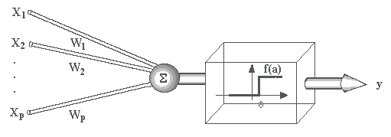
Modelos de Machine Learning
Rede neural artificial

Slide 24
Avaliação dos algoritmos
Avaliamos os algoritmos com o GridSearchCV que é uma ferramenta usada para automatizar o processo de ajuste dos parâmetros de um algoritmo, pois ele fará de maneira sistemática diversas combinações dos parâmetros e depois de avaliá-los os armazenará num único objeto.
O primeiro a ser avaliado foi a Árvore de Decisão. Parâmetros: parâmetros = {'criterion': ['gini', 'entropy'],
'splitter': ['best', 'random'],
'min_samples_split': [2, 5, 10],
'min_samples_leaf': [1, 5, 10]}

Slide 25
Avaliação dos algoritmos
O segundo algoritmo a ser avaliado foi Random Forest.
Parâmetros = {'criterion': ['gini', 'entropy'],
'n_estimators': [10, 40, 100, 150],
'min_samples_split': [2, 5, 10],
'min_samples_leaf': [1, 5, 10]}

Slide 26
Avaliação dos algoritmos
O terceiro algoritmo a ser avaliado foi Knn.
Parâmetros = {'n_neighbors': [3, 5, 10, 20],
'p': [1, 2]}
O quarto algoritmo a ser avaliado foi Regressão Logística.
parâmetros = {'tol': [0.0001, 0.00001, 0.000001],
'C': [1.0, 1.5, 2.0],
'solver': ['lbfgs', 'sag', 'saga']}

Slide 27
Avaliação dos algoritmos
O quinto algoritmo a ser avaliado foi SVM,
parâmetros = {'tol': [0.001, 0.0001, 0.00001],
'C': [1.0, 1.5, 2.0],
'kernel': ['rbf', 'linear', 'poly', 'sigmoid']}
Como foi muito demorada a execução, dividi em etapas.

Slide 28
Validação cruzada
Os parâmetros dos melhores resultados de cada algorítimo de acordo com a melhor acurácia, foram passados para o código de Validação Cruzada.
Foi utilizado o método Kfold e foram feitos n_splits=10, isso significa que a cada rodada determinada pelo FOR será feito 10 testes. Como fizemos um total de 30 rodadas, será 10 vezes 30 no total de 300 testes.

Slide 29
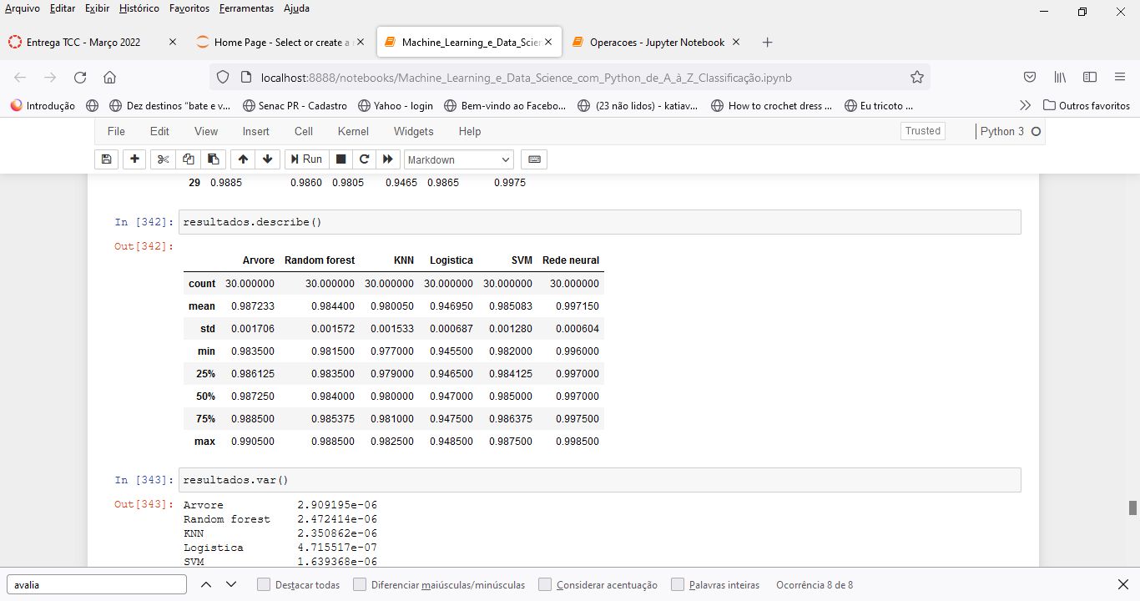
Resultado do desempenho dos classificadores
Os melhores desempenhos foram os da Random Forest com 0.999825 e em segundo a Árvore de Decisão com 0.999783 de acurácia

Slide 30
Resultado do desempenho dos classificadores
Selecionado um dos algoritmos com melhor desempenho, qual seja, o Random Forest Classifier (Floresta Aleatória) e o Árvore de Decisão, passou-se ao treinamento, o resultado obteve um escore de 1,00 para os dois algoritmos, ou seja, quase toda a base de testes foi classificada corretamente, conforme os “target_names”, em “Investidor” = 1, “Investidor” = 2, “Investidor” = 3 e “Investidor” = 4.

Slide 31
THE MACHINE LEARNING CANVAS
Modelo de Canvas para projetos de machine learning proposto por Dourard
PREDICTION TASK
O resultado do modelo é a predição do resultado das operações do Tesouro Nacional realizada no mês de fevereiro de 2021, possibilitando determinar o estudo do comportamento das operações realizadas. E O nível de valores de investimento nos títulos existentes.

Slide 32
THE MACHINE LEARNING CANVAS
DECISIONS
A tarefa de machine learning (ML) é a classificação das operaões, tendo como X (previsor) os tipos de Investidor como rótulo ou variável y (alvo). O output é a classificação dos Investidores em Baixo, médio baixo, médio alto e alto Investidor.

Slide 33
THE MACHINE LEARNING CANVAS
VALUE PROPOSITION
O modelo produzirá a classificação , classificação dos Investidores em Baixo, médio baixo, médio alto e alto Investidor. Predizendo a classificação.
Valores gerados: - celeridade: o modelo tem uma velocidade de análise muito maior que a análise manual das ações. Podem ser analisadas e classificadas milhares operações em alguns minutos. - eficiência: o percentual de erro na classificação do modelo é muito inferior à análise humana. - redução de custos: alocação da mão de obra técnica e especializada em outras atividades, mais complexas.

Slide 34
THE MACHINE LEARNING CANVAS
- otimização da recuperação de créditos tributários: a análise extremamente ágil e em massa das operações com o modelo possibilitará um estudo muito maior para as áreas interessadas.
DATA COLLECTION
As fontes de dados serão os dados de uma planilha CSV com os Tipo de Título do Tesouro Direto, Data da Operação, Quantidade, Datas de Vencimentos e Valores do Título e os Valores das Operações e a data das Operações. No caso só foram contempladas as operações de Venda do Tesouro para os Investidores extraídos da web.

Slide 35
THE MACHINE LEARNING CANVAS
DATA SOURCES
O arquivo foi estraido do site do governo - dados.gov.br - de dados do Tesouro Nacional , via web scraping com código Python, utilizando as libs “BeautifulSoup”, “wget” e “request”. Os reduzindo a dimensionalidade. Foi decidido não tratar outliers,
Os dados coletados foram muito concisos e não tivemos nenhum dados que tiveram de ser processados com técnicas de NLP, nem colinearidades, inconsistências e dados faltantes.

Slide 36
THE MACHINE LEARNING CANVAS
IMPACT SIMULATION
As técnicas de validação cruzada poderão ser utilizadas para avaliação do modelo, bem como as métricas de desvio-padrão, coeficiente de variação, valor mínimo e valor máximo dos parâmetros. Nós avaliamos a “accuracy”.
MAKING PREDICTIONS
As predições serão realizadas após o processamento dos dados e de forma muito rápida.

Slide 37
THE MACHINE LEARNING CANVAS
BUILDING MODELS
Serão testados sete algoritmos de ML:
1. Logistic Regression (RL): Regressão Logística,
2. K-Nearest Neighbors (K-NN): K-Vizinhos mais próximos,
3. Decision Tree Classifier (CART): Árvore de Decisão,
4 - Support Vector Machines (SVM): Máquinas de Vetores de Suporte e
5. Random Forest Classifier (RFC): Floresta Aleatória.O modelo será construído com o algoritmo que tiver o melhor desempenho na classificação.

Slide 38
THE MACHINE LEARNING CANVAS
FEATURES
Os dados brutos de entrada disponíveis serão: Codigo do Investidor,Canal da Operacao,Data da Operacao,Tipo da Operacao,Tipo Titulo,,Vencimento e valor do Titulo e Tipo da Operação extraídos do site do dados.gov.br.

Slide 39
THE MACHINE LEARNING CANVAS
MONITORING
A avaliação e monitoramento do modelo poderá ser realizada através da classificação de novas operações financeiras, medindo a acurácia das classes, bem como pela medição do tempo gasto para classificação de novos datasets pelo modelo. Por limitações de tempo, essa etapa não será realizada no presente projeto.

